Slide 1
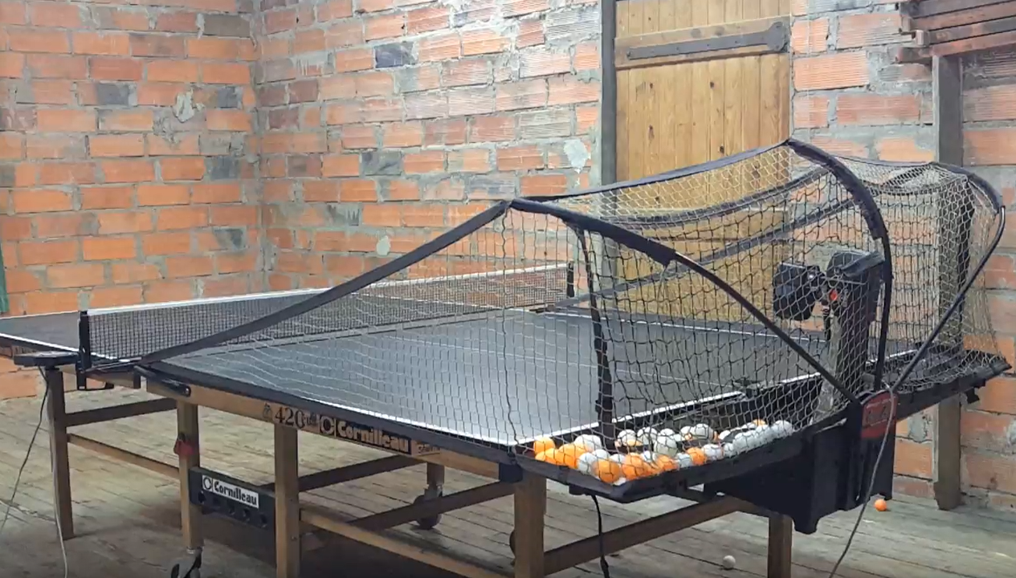
PROJET ROBOT PONG
ABDUL HAKIM Panna
Avec BARETTE Alexandra & ALAOUA Othmane
Lycée Jean Rostand 2017-2018 – BTS SNIR 2

Slide 2
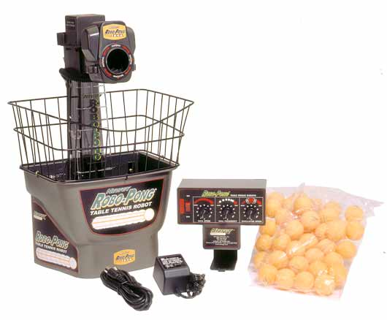
Sommaires
Introduction
Schéma
Présentation des parties
Diagramme de séquence
Ma Partie
Programmation
Conclusion

Slide 3
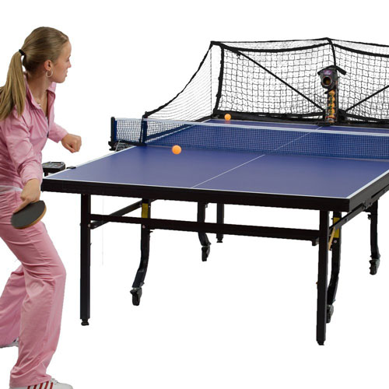
Introduction
Le Robot Pong 1040 est composé d’une table de Ping Pong et du robot situé en face du joueur, elle est télécommandé depuis une manette de contrôle, elle a comme particularité de changer la vitesse d’envoi des balles et la fréquence oscillations d’envoi des zones.
Notre Objectif est d’améliorer son système télécommander, rendre plus dynamique pour le joueur, ajouter comme fonctionnalité de consulter des statistiques avoir un compte (abonnement), historique détailler de chaque match pour étudier ces évolution et avoir le contrôle du robot.
Nous avons décider d’équiper le robot, Capteur de Force afin de déterminer la zone joué pour son entrainement, Capteur IR détection sortie de balle, un Cerveau Moteur et un Moteur.
Remplacer complètement la télécommande par une carte Arduino.
Récolter des données comme le score, qui seront stocker dans une BDD(Raspberry), et consultables via une Application.

Slide 4
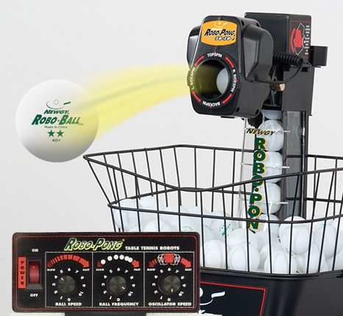
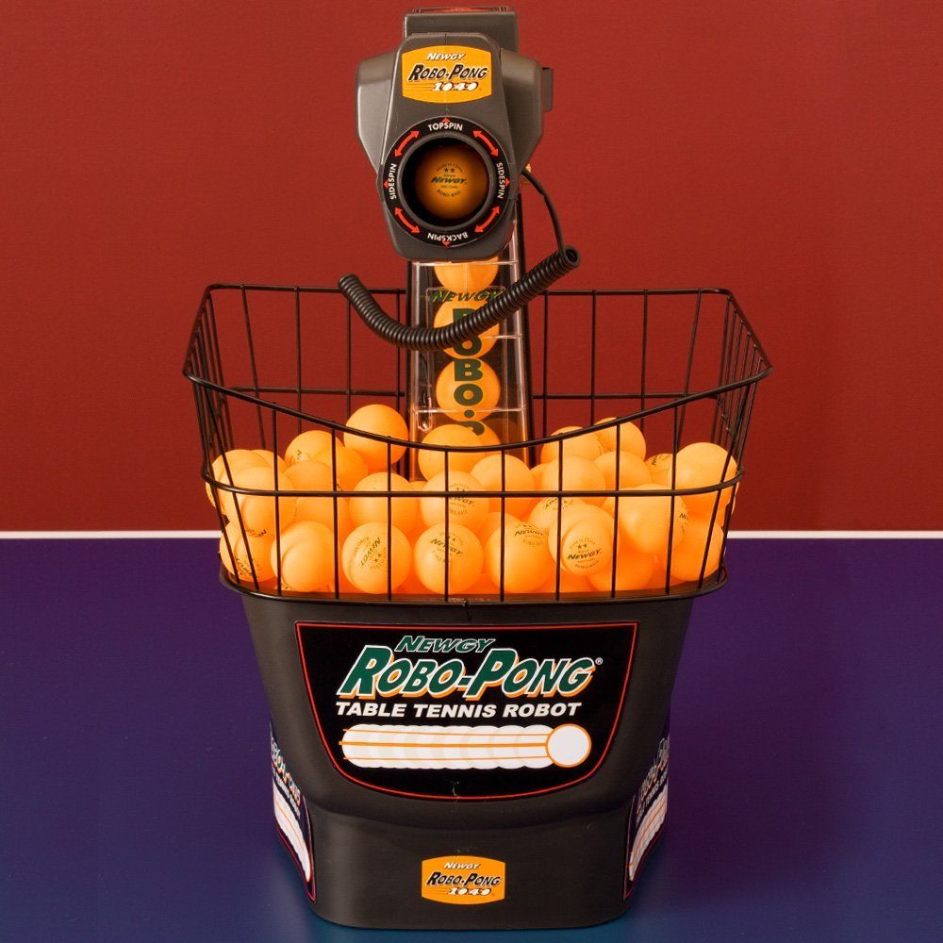
Visuelle
Capteur IR
Cerveau Moteur
Avant
Apres
Relier Par une carte Arduino
Raspberry
Application Android
Télécommande
Capteur de Force
Moteur

Slide 5
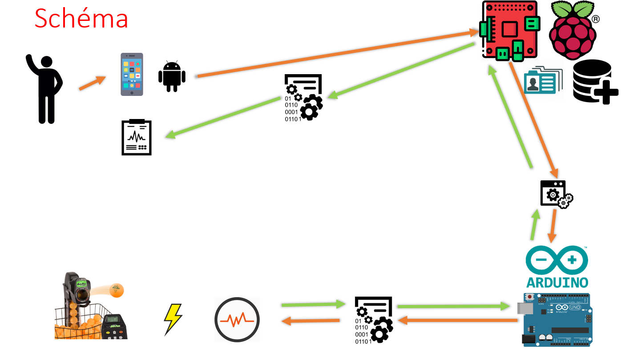
SCHEMA
Serveur TCP & BDD
Application Android
Socket
Port Série
Ici l’utilisateur se connecte dans la base de données qui est contenue dans la Raspberry, puis la Raspberry met à jour la base donnes avec les paramètres envoyé depuis l’application et en parallèle il envoi vers la carte Arduino via un port série, et la carte Arduino traite les données de la Raspberry et s’engage, lors de la partie l’Arduino renvoi le score finale que celui-ci sera envoyé à la carte Raspberry et mettre à jour dans la base données puis l’utilisateur pourra consulté dans l’application.

Slide 6
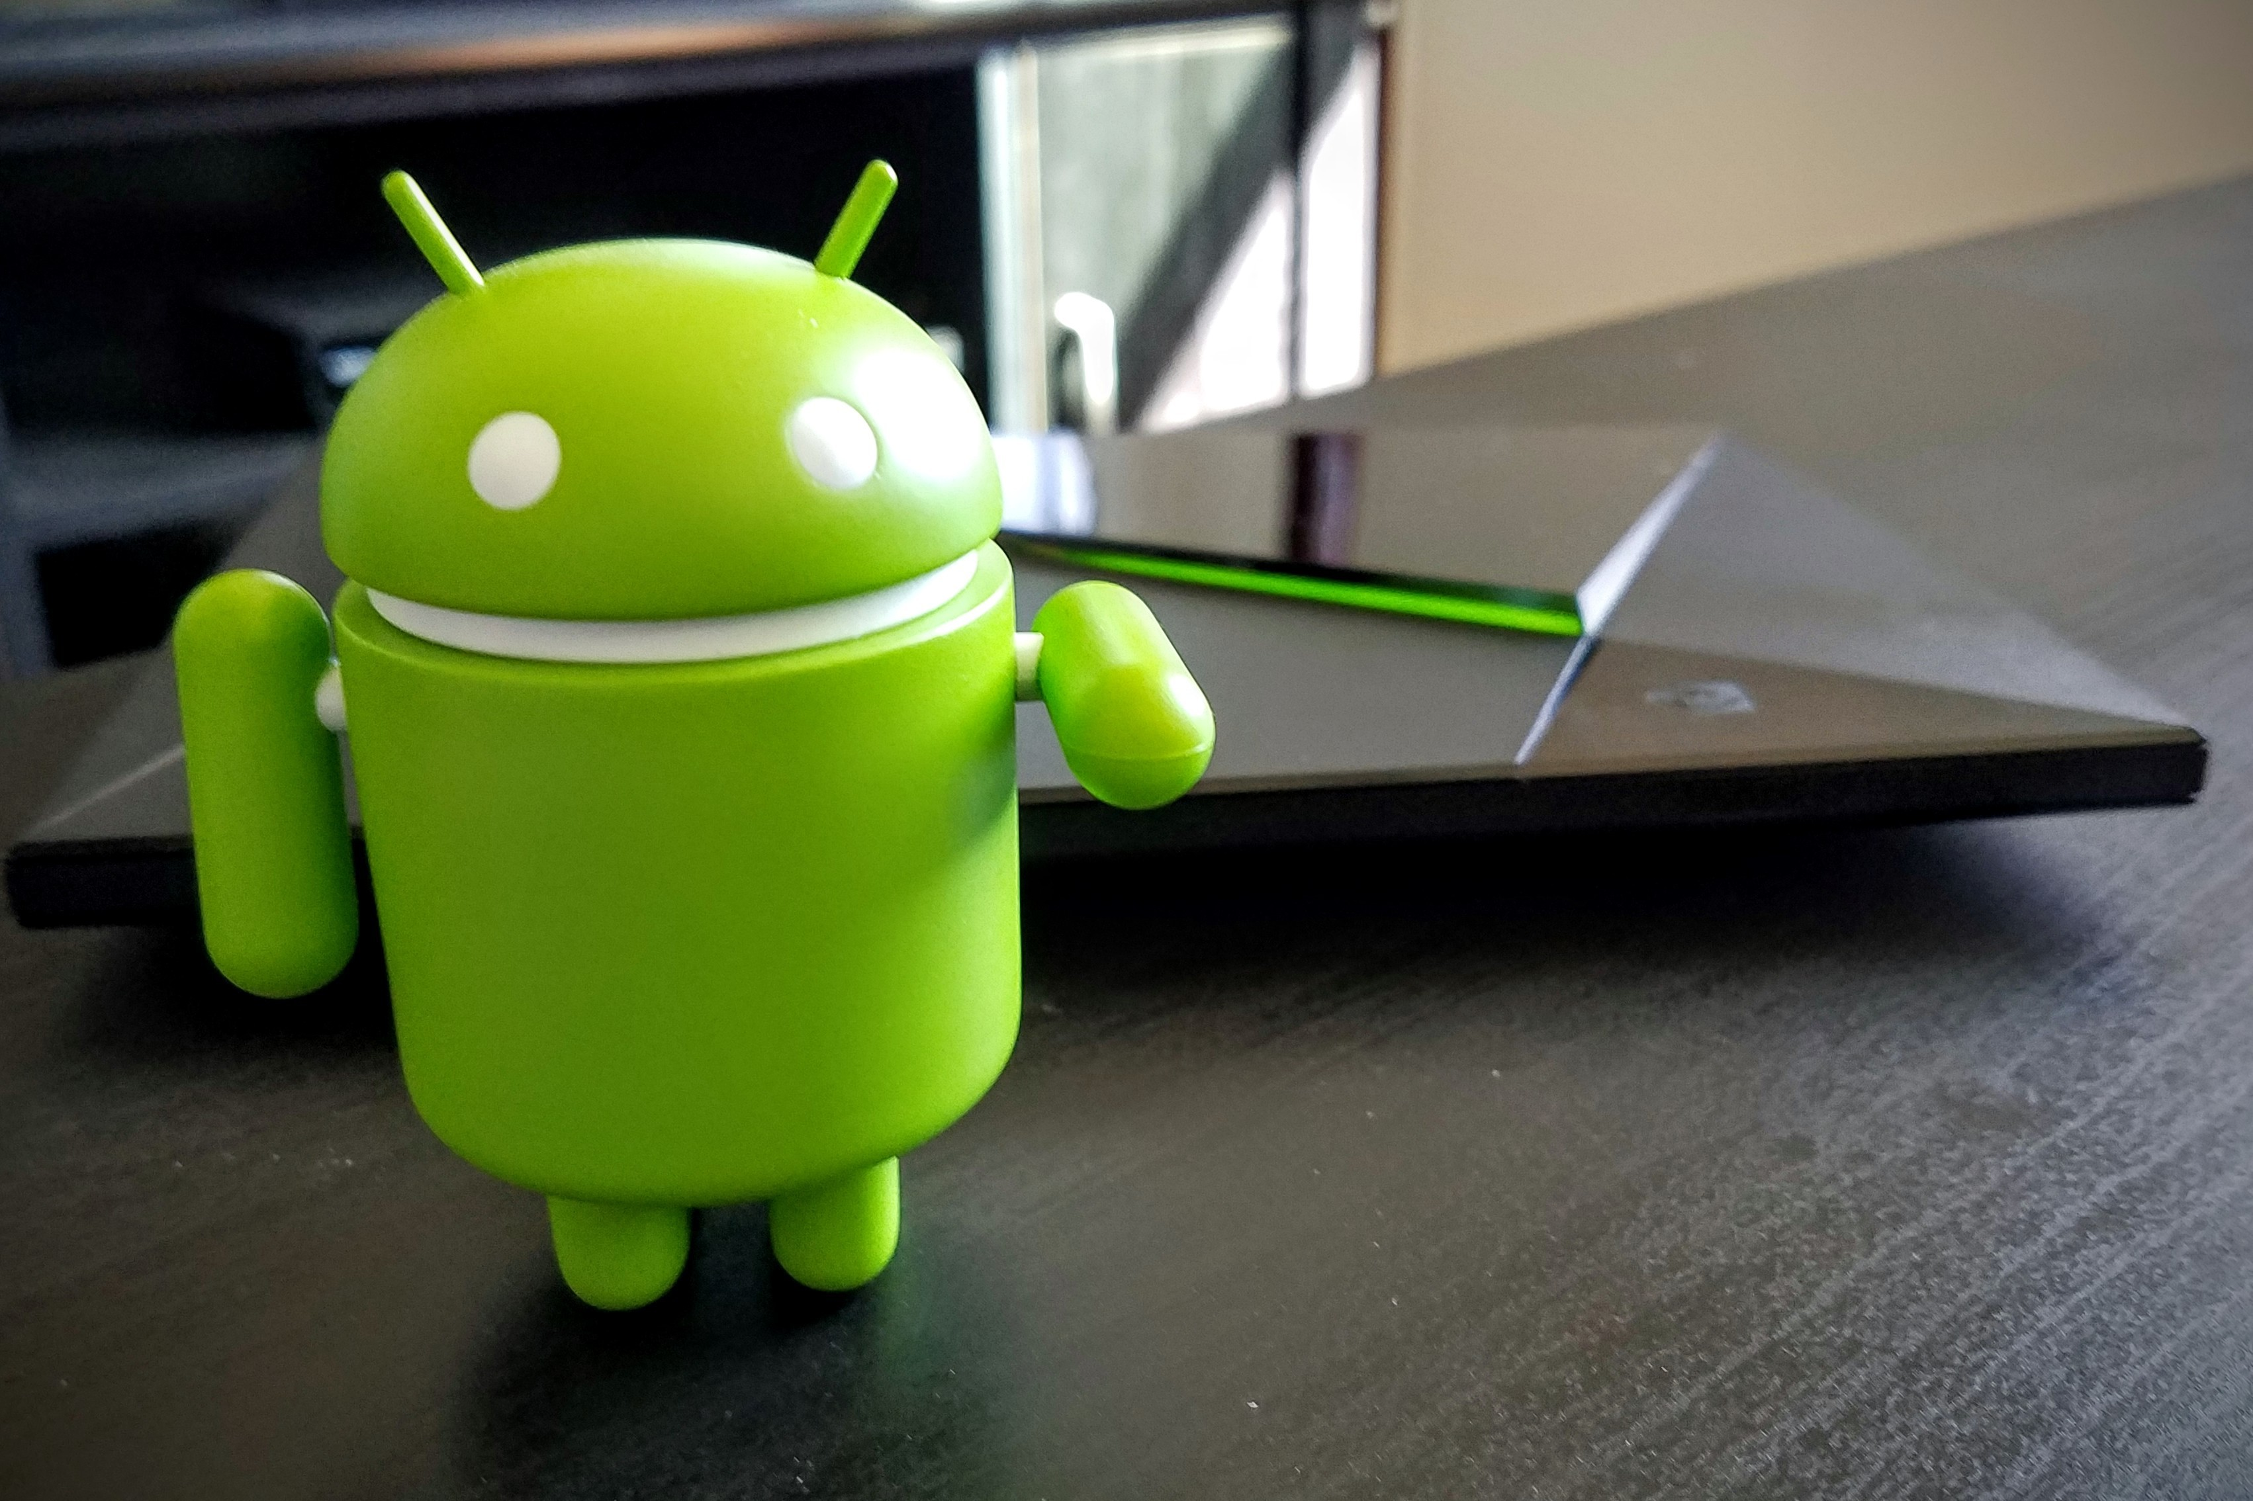
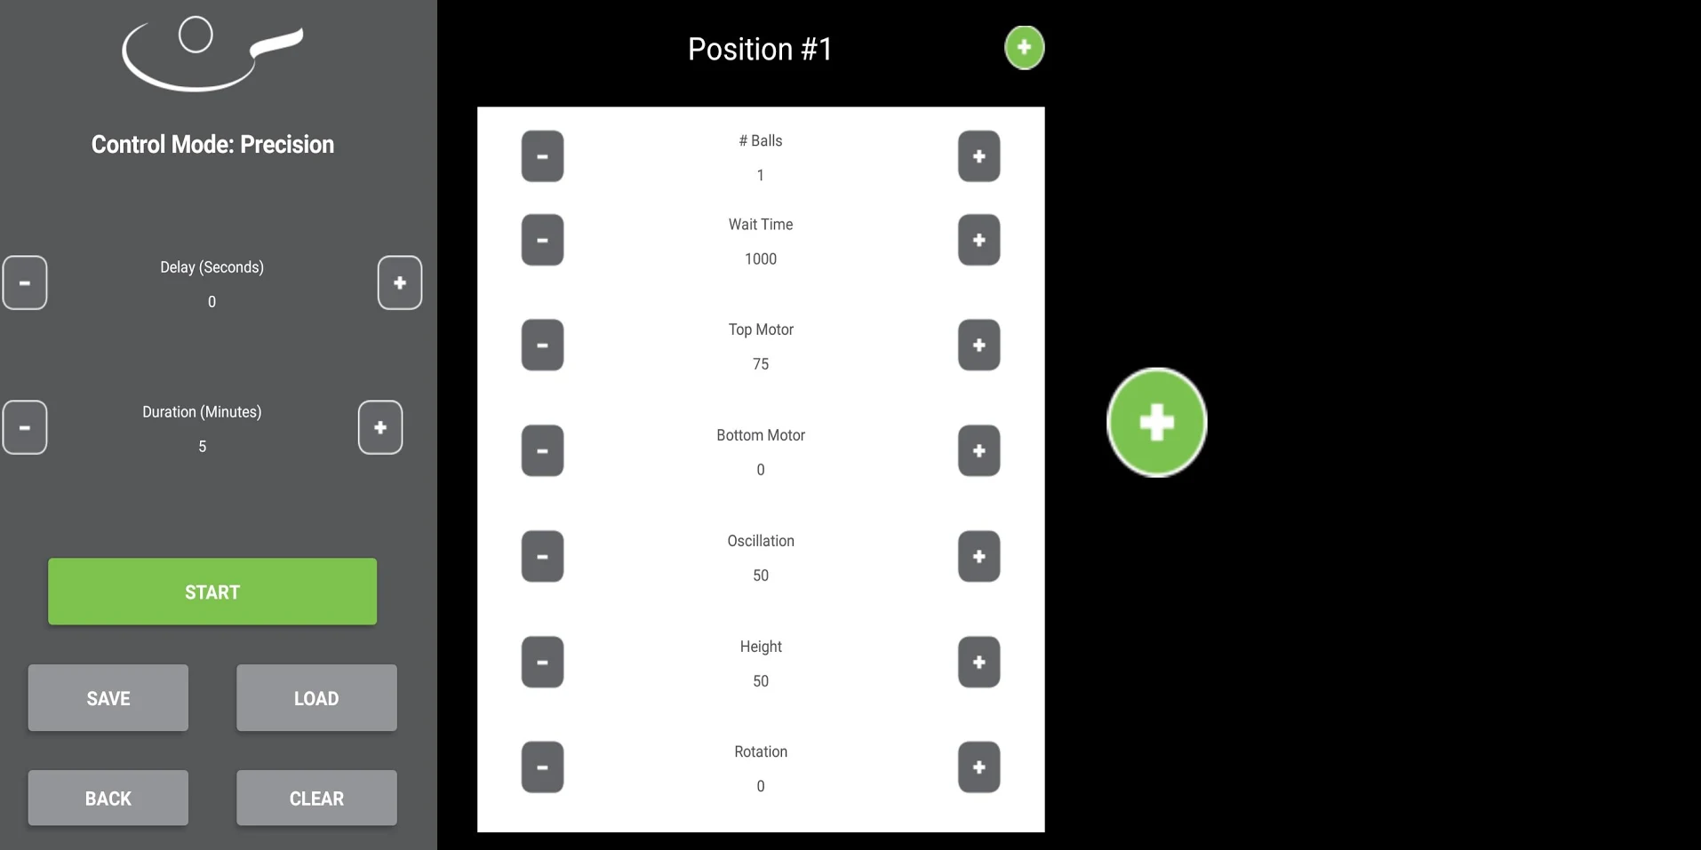
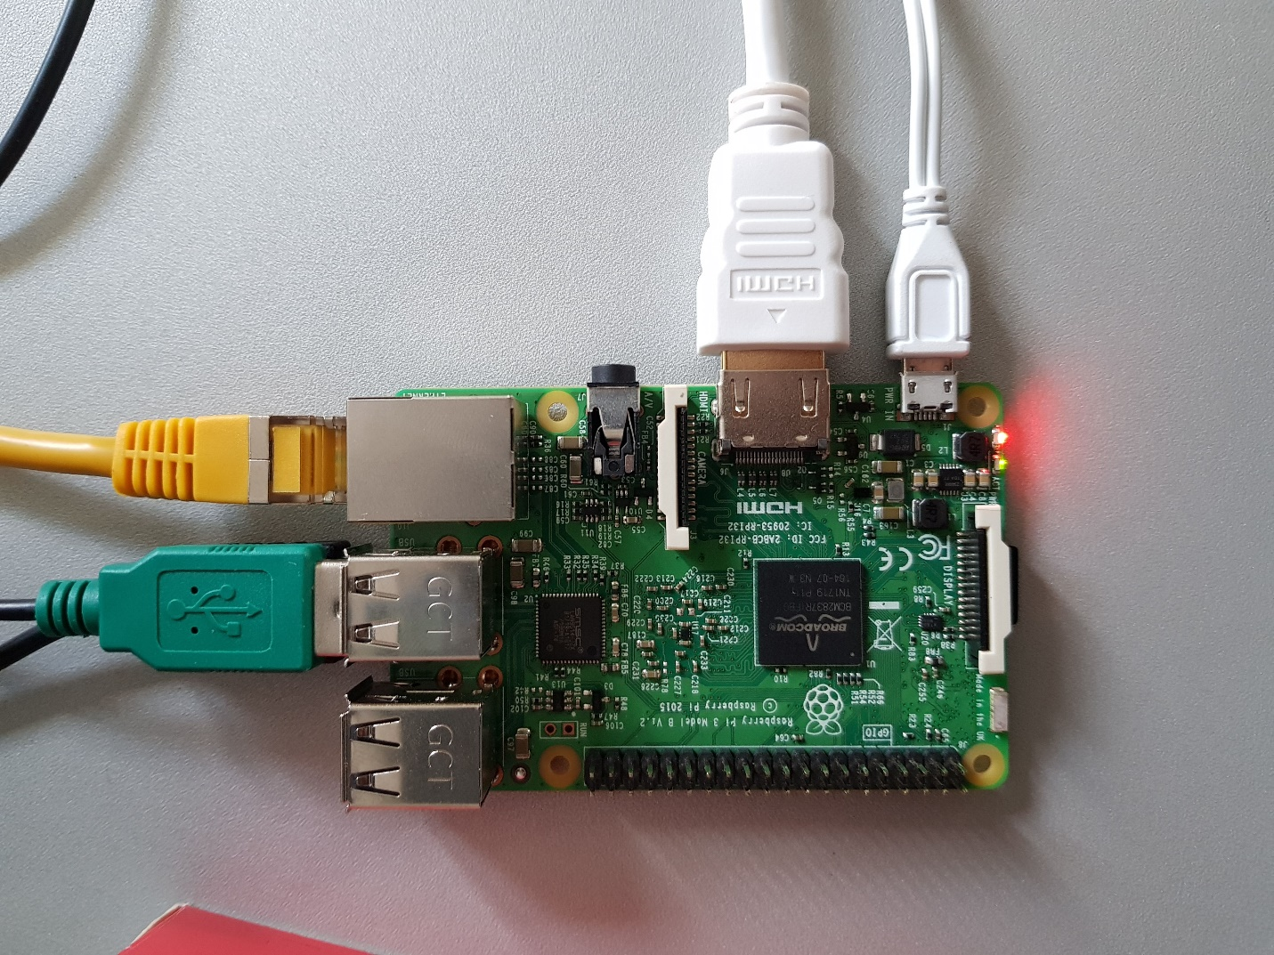
Présentation des parties
Application Android
-Interfaces login et MDP
Connexion vers le serveur centrale via une socket.
-création d’un compte, modification ou supprimer.
Ajout des paramètre, vitesse, fréquence, zone, nombre de balles.
Commander le robot en temps réel.
Affichages des statistiques.
BDD & serveur TCP/IP
Socket

Slide 7
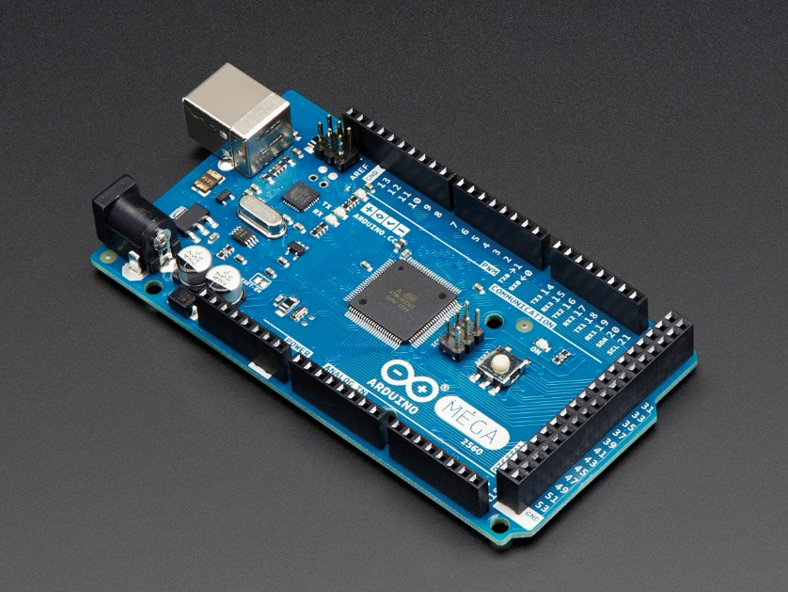
Arduino(Commande les capteurs) :
Commander ces cerveaux moteur, comptage de balles capteur IR, capteur de détection des rebonds.
Application des donnée : vitesse, fréquence, zone, nombre de balles.
communique avec la Raspberry en port série et renvoi le score finale.
BDD & serveur TCP/IP
Série

Slide 8
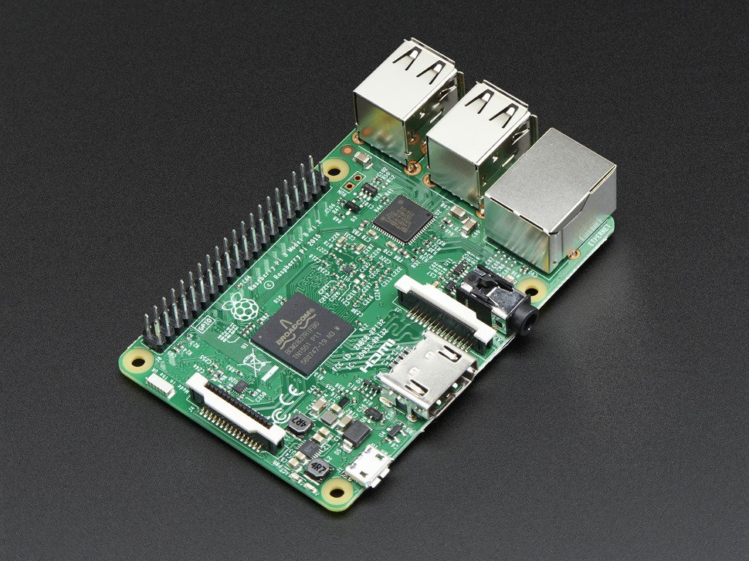
Raspberry pi(mini ordinateur)
Serveur TCP/IP communique avec l’application.
Elaborer une structure base de données.
Récupérer des données paramètre de l’application enregistrer dans la base de données puis envoyer à l'Arduino.
BDD & serveur TCP/IP
Application Android
Arduino
Série
Socket

Slide 9
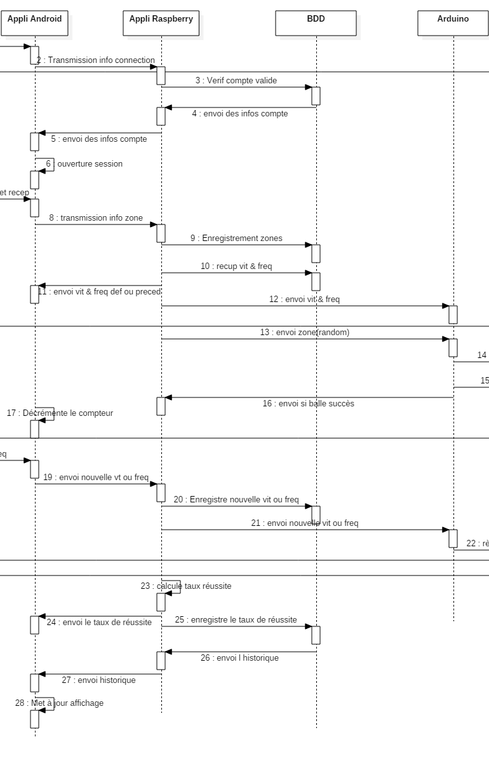

Slide 10
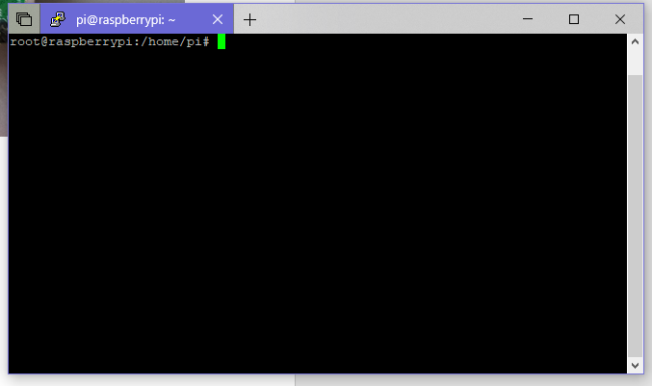
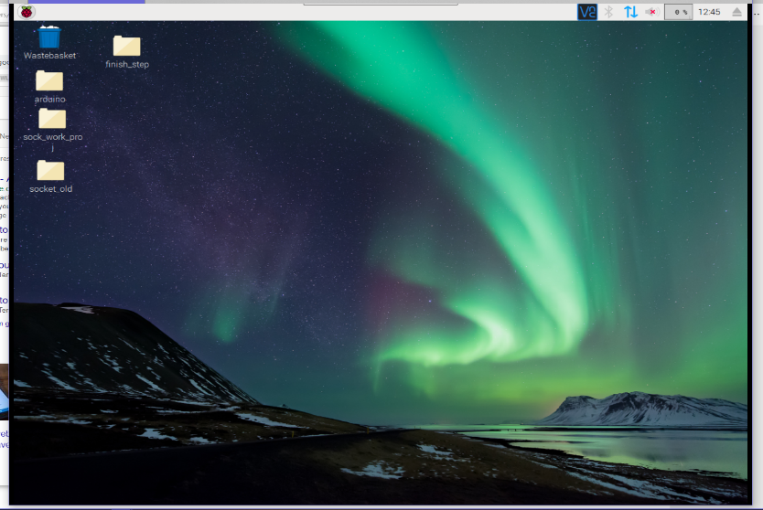
Ma partie
Installation de l’os Raspbian
Installation de MySQL serveur
Création d’utilisateur, crée la base donnée puis les tables et lui donner des privilèges et rendre les connexion extérieur possible.
Connexion via PuTTY en cmd sinon bureau :

Slide 11
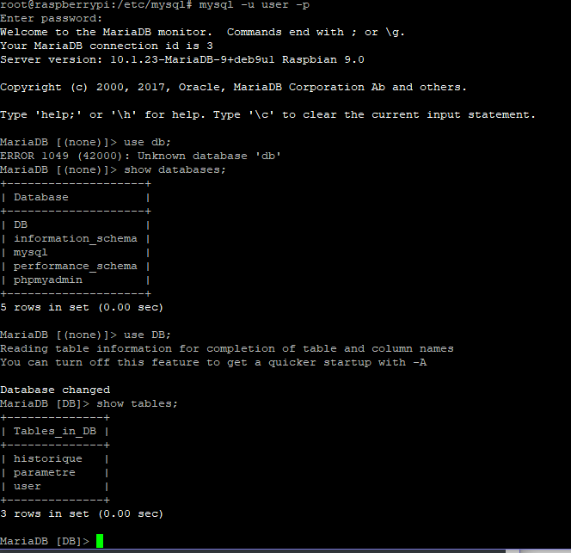
connexion MySQL

Slide 12
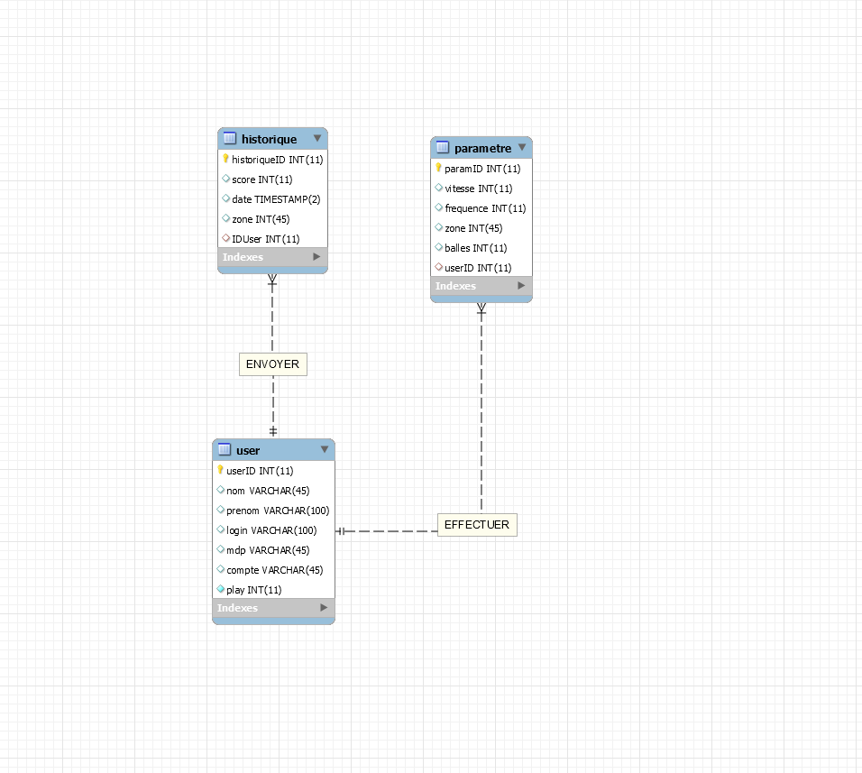
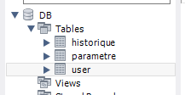
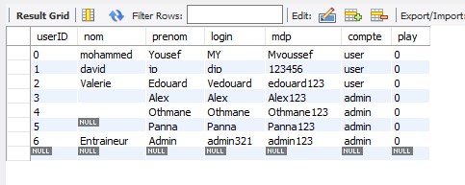
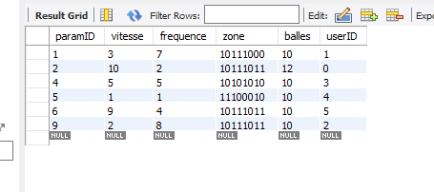
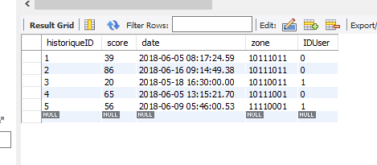
Structure MySQL
Par exemple pour avoir le score de l’utilisateur Edouard on devra faire une requête :
Select score from historique where historique.IDUser=user.userID and nom=«Edouard»;

Slide 13
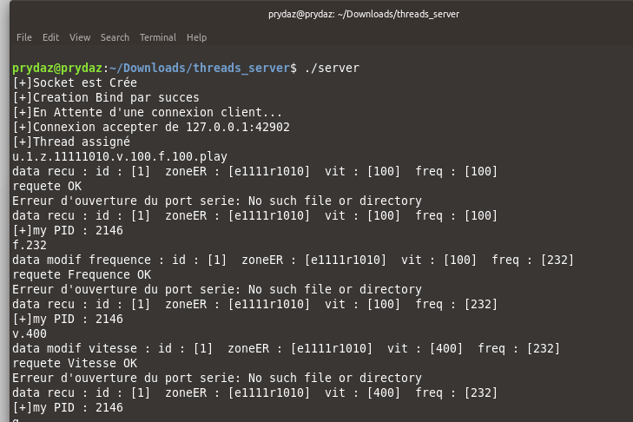
Programmation :
Donnée reçu depuis l’application Android :
u.1.z.11111010.v.100.f.100.play
U= Numéro de l’utilisateur
Z=les zones (entrée : 1111 et réception 1010)
V=vitesse d’envoi des balles
F= fréquence pour l’oscillation
Socket : donner reçu de l’application Android
Première connexion reçoit id_user.zone l’id (db. User) utilisateur et la zone (db.parametre)
Deuxième Connexion on reçoit comme paramètre la vitesse(parametre.vitesse) et la fréquence(parametre.frequence).
Troisième tentative de modification des données fréquence et la vitesse.

Slide 14
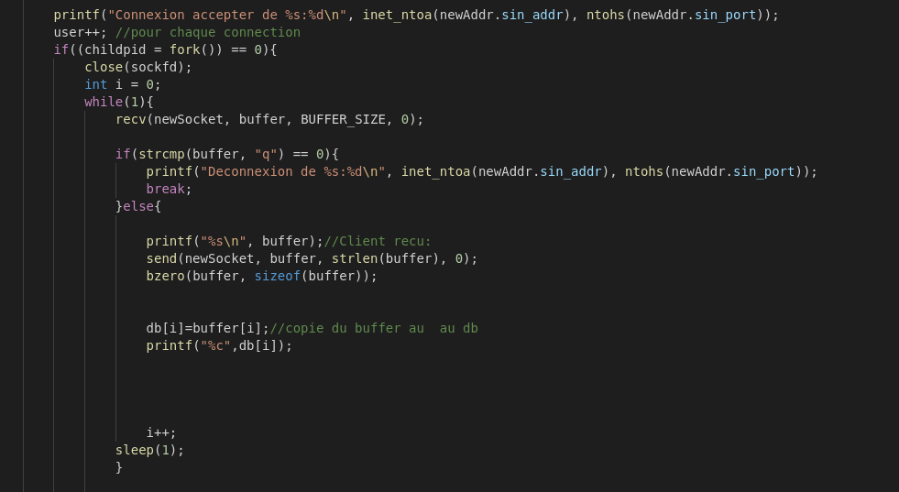
socket
Connexion vers le serveur, j’utilise fork() pour connexions multiples via le socket TCP/IP,
Puis la recv() permet de recevoir des donner (BUFFER) à partir du TCP, et j’affiche les données envoyé

Slide 15
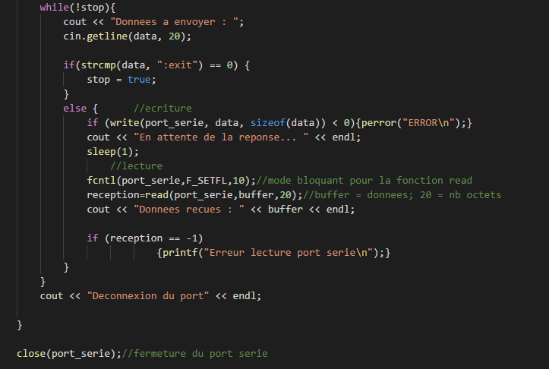
Connexion en série
Initialisation du port série:
Programme de lecture et écriture via la port série tourne en boucle pour recevoir et envoi des données vers l’Arduino via le port série.

Slide 16
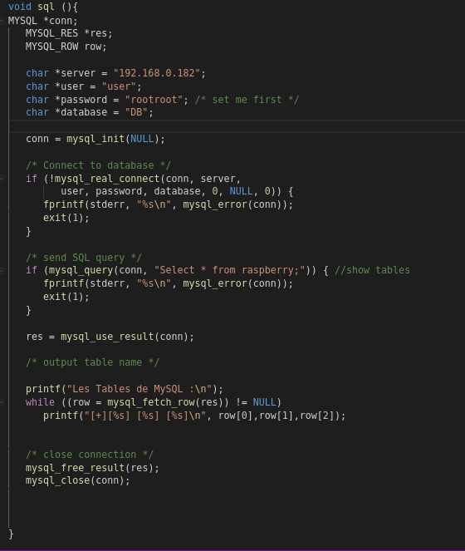
Connexion BDD
Connexion de vers la bases données on récupère les paramètre on applique dans mysql_query() puis on la fetch() vers la BDD.

Slide 17
conclusion
Apres avoir travailler sur ce projet robot Pong et intégration de toutes parties et des modifications effectués, on a mis en place une application Android d’où l’utilisateur pourra contrôlé depuis cette application et tout ces informations émise vers le serveur centrale d’où celui-ci stock dans une BDD et qui ordonne au robot gérer par l'Arduino. Plus tard fin de partie l’utilisateur pourra consulter ses statistiques relevé lors de la parties. On en déduire qu’elle est très efficaces lancer une partie et de joué .
Remerciement au professeur d’informatique et physique pour l’avancement de ce projet et de leurs aides fournis.

